Slide 1

PEPra – Unterstützung zur Prävention in der Praxis
Eine gemeinsame Dienstleistung der FMH, der Stiftung Gesundheitsförderung Schweiz, der Gesundheitsämter und der Kantonalen Ärztegesellschaften zur Umsetzung von Prävention im Praxisalltag.
Notes:
Was verstehen Sie unter Prävention?

Slide 2
Prävention in der Grundversorgung
Mögliche Definition:
Mit Prävention werden alle Strategien und Massnahmen bezeichnet, die ergriffen werden, um das Auftreten, die Verbreitung und die negativen Auswirkungen von Krankheiten und Risikoverhalten zu verhindern oder zu vermindern.
Wirksamkeit:
verschiedenen Studien zeigen durchgehend ein positiver Return on Invest (ROI) für Prävention von nicht übertragbaren Krankheiten (NCD)
Warum Prävention in der Praxis?
Nebst dem hohen Vertrauen, das Grundversorgende geniessen, werden sie regelmässig konsultiert und dienen oft als erste Anlaufstelle für gesundheitliche Fragen.
Notes:
In der Schweiz werden jährlich rund 2.2% der Gesundheitsausgaben in Prävention investiert – notabene weniger als im Durchschnitt der OECD Länder. Jeder im Bereich Tabakprävention eingesetzte Franken erzielt ein ROI von 28 bis 48 Franken; beim risikoreichen Alkoholkonsum lag der Wert zwischen 11 und 29 Franken. Dagegen stehen jährliche volkswirtschaftliche Kosten von knapp 8 Milliarden Franken verursacht durch Sucht. Klar an der Spitze steht dabei der Tabakkonsum mit knapp 4 Milliarden Franken, gefolgt von Alkohol mit knapp 2.8 Milliarden Franken.
Rund 2-3 Konsultationen pro Jahr
Konsultationen in Hausarzt- oder Allgemeinarztpraxen | Obsan (admin.ch)

Slide 3

PEPra – «Praxis als Team»
Die Angebote von www.pepra.ch richten sich an das gesamte Praxisteam – Ärztinnen und Ärzte sowie Medizinische Praxisfachpersonen.
Notes:
PEPra spricht das gesamte Praxisteam an (und lädt sie auch ein, gemeinsam die FB zu besuchen), denn die Medizinischen Praxisfachpersonen haben oft einen anderen, direkteren Zugang zu den Patient*innen und auch Momente (wägen, Blutentnahme), in denen es ihnen diskret möglich ist, Themen anzusprechen.
Gute Ärzteschaft-Patient*innen-Beziehung auf Augenhöhe und motivierende Gesprächsführung als Grundlage aller präventiver Tätigkeiten in der Praxis.

Slide 4
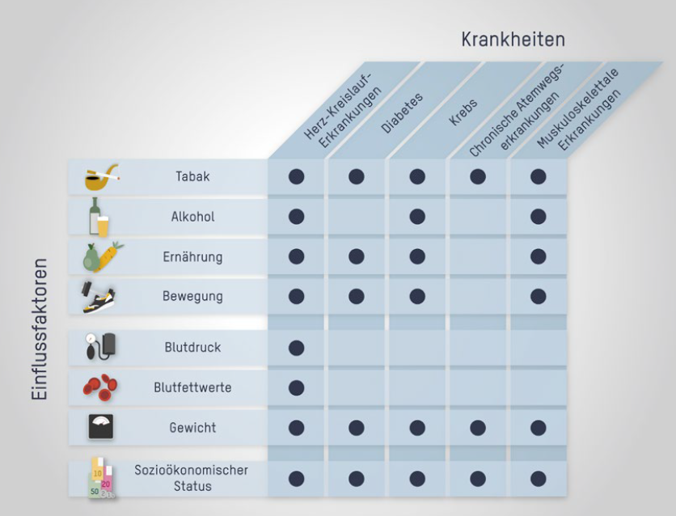
PEPra – Schwerpunkte
NCD,
Sucht und
psychische Erkrankungen
Notes:
80% der Gesundheitskosten gehen zu Lasten von nicht übertragbaren Krankheiten (NCD)
Sind Sie präventiv tätig in Ihrer Praxis?
Wenn ja, können Sie bitte erzählen, was und wie Sie das machen?
Wenn nein, warum denken Sie nicht?

Slide 5
Rolle der Grundversorgerpraxen
PEPra bietet den Grundversorgerpraxen zu allen Schritten Unterstützung:
Wie und wann spreche ich Patient:innen auf risikoreiches Verhalten an?
Was für Hilfsmittel stehen mir zur Verfügung?
Wo finde ich spezialisierte Angebote zu ihrer Unterstützung?
Wie kann ich sie in einer Verhaltensänderung beraten und begleiten?
1. Erkennen
2. Motivieren
3. Überweisen
4. Begleiten
Notes:
1. Erkennen: erkennen von Symptomen, Differentialdiagnostik, Alarmzeichen
2. Motivieren: Bewusstsein für Erkrankung schaffen, Schamgefühl senken, Motivation Hilfe in Anspruch zu nehmen
3. Überweisen: Zentral: was braucht die Patientin Sehr unterschiedlich! Stress: Meditation? Depression: vertiefte Abklärung durch Fachperson? Suizidalität: Sofortmassnahmen nötig?
4. Begleiten: zu einem späteren Zeitpunkt nachfragen, ob das Angebot passt und hilfreich ist.
Für alle drei Punkt bietet PEPra Unterstützung.

Slide 6
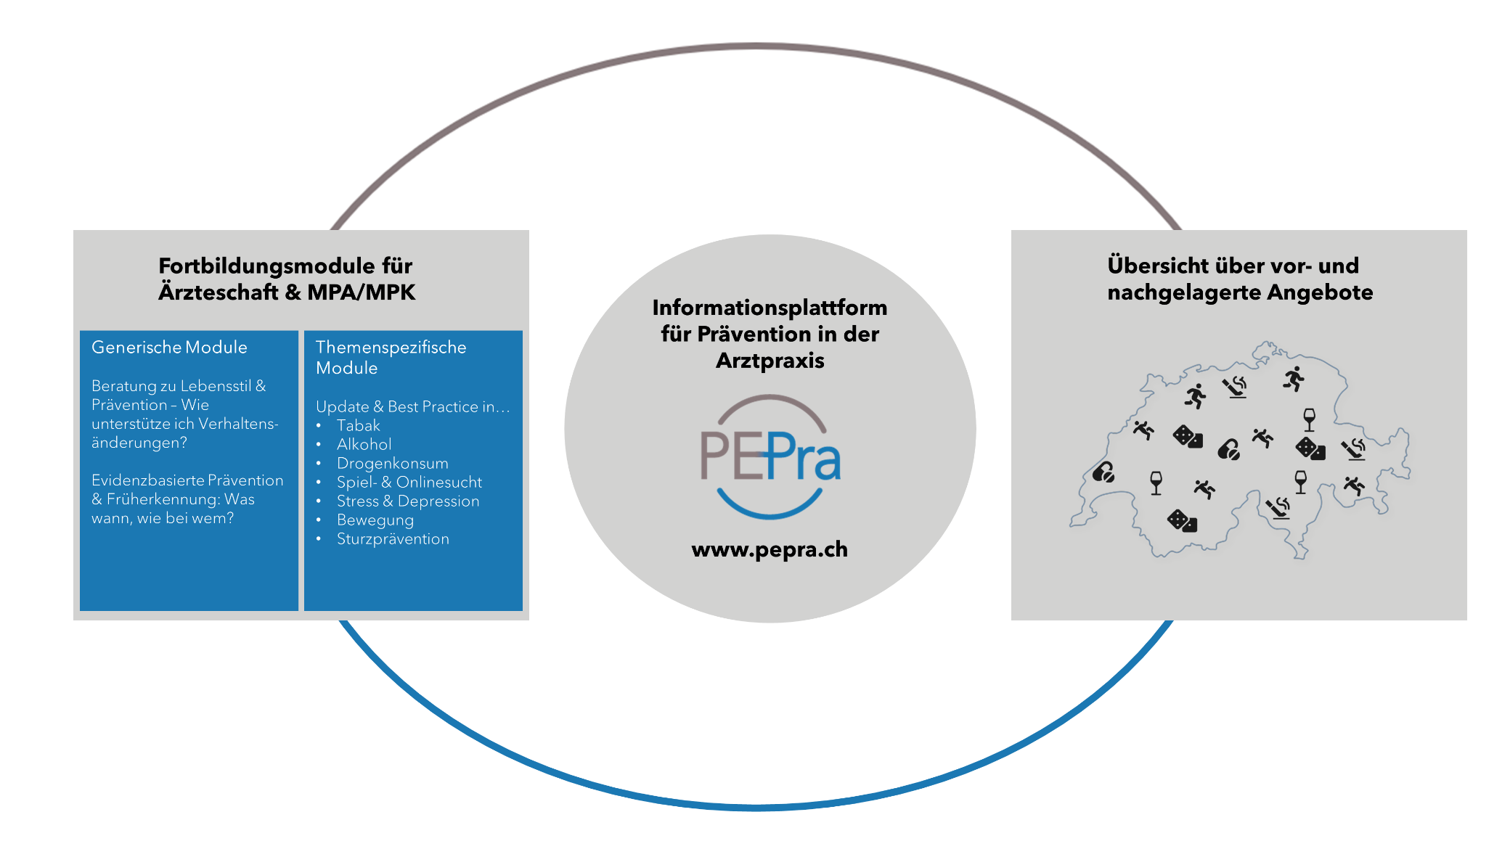
PEPra Gesamtpaket

Slide 7
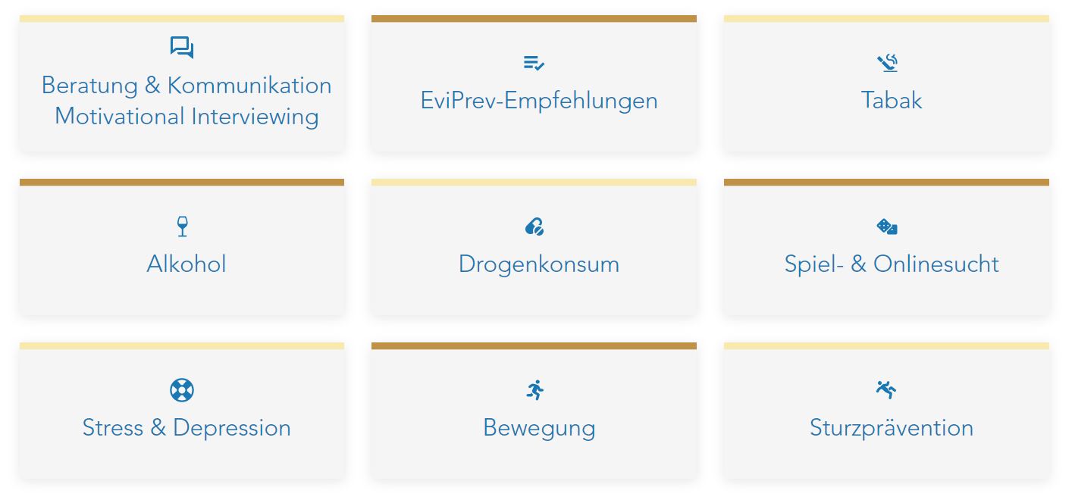
Unterstützung im Praxisalltag
Alle wichtigen Informationen und Tools auf eine Klick:
Grundlagen: Wann spreche ich welches präventionsrelevante Thema wie an?
Themen: kurze Clinical Updates und Tools zur Früherkennung zur Nutzung vor, während und nach der Konsultation
Notes:
Es gibt einerseits zu allen Themen kurze Infos, Tools und regionale Angebote zum vernetzen. Andererseits stehen zu allen Themen Fortbildungen zur Verfügung.

Slide 8

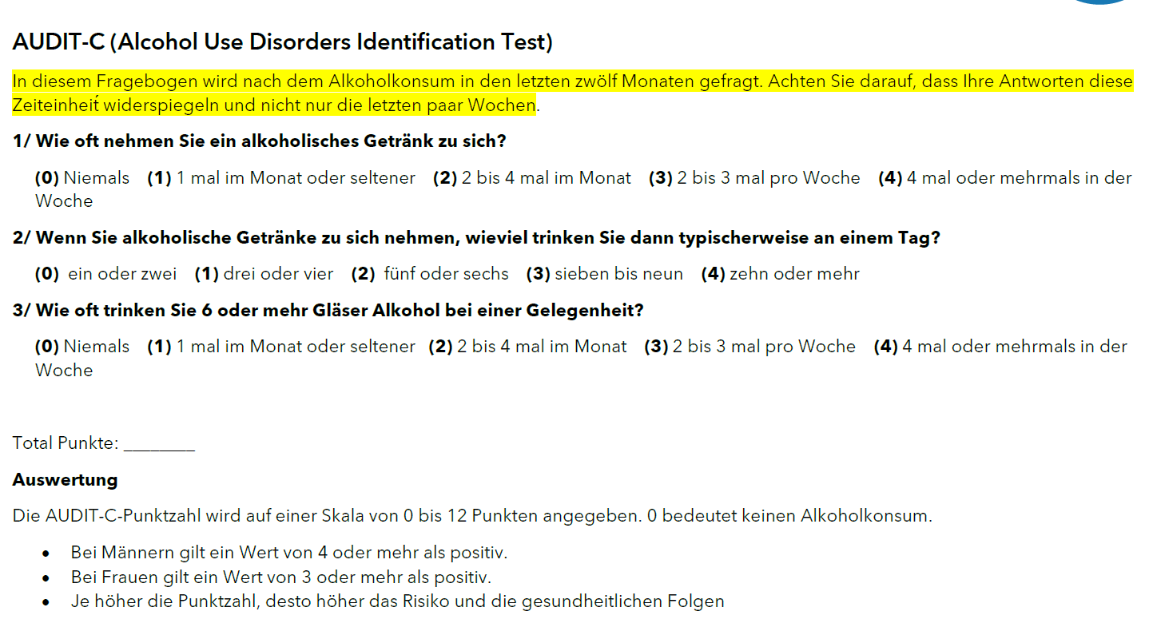
Quiz: wie lauten die drei Fragen zur Erkennung von problematischem Alkoholkonsum?

Slide 9
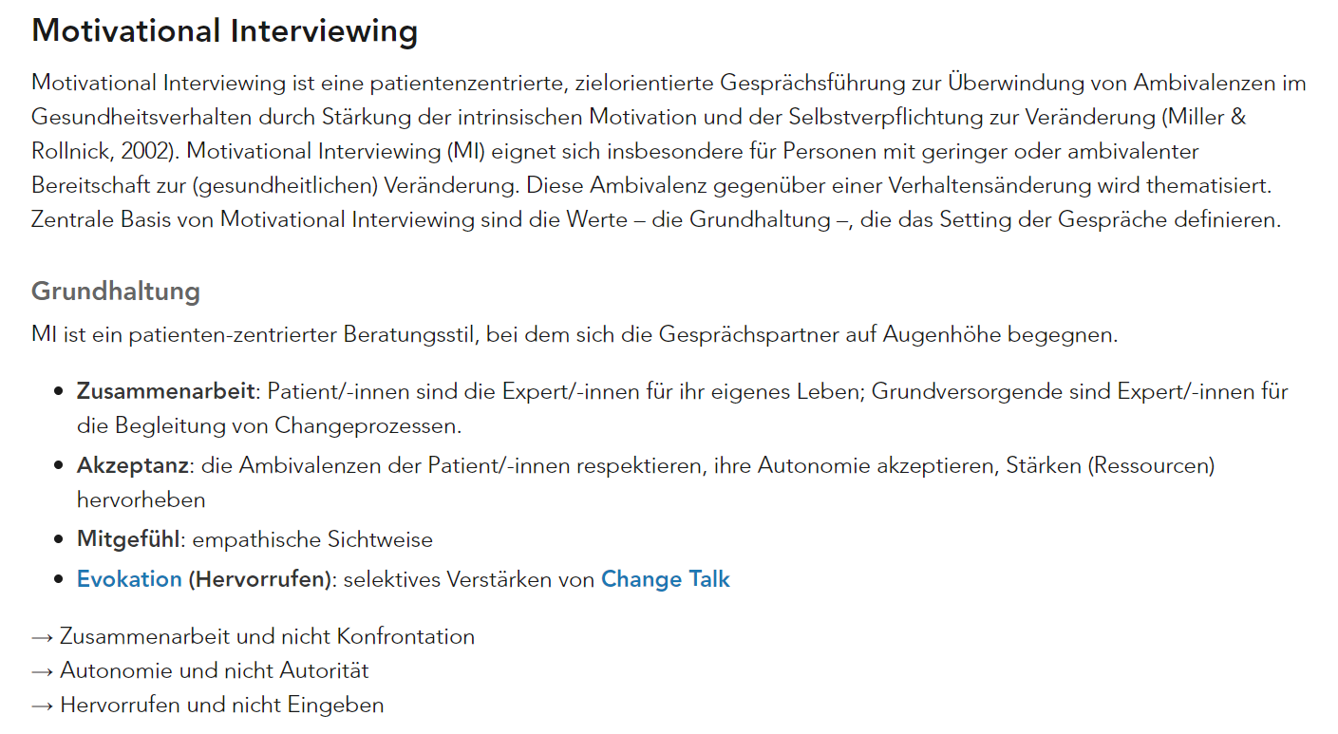
Quiz: was ist die Grundhaltung von Motivational Interviewing?

Slide 10

Quiz: wo suchen Sie gemeinsam mit Ihren Patient:innen das passende Bewegungsangebot im Kanton Basel?

Slide 11

PEPra Fortbidlungen…
Richten sich an das gesamte Praxisteam - Ärzteschaft und Medizinische Praxisfachpersonen. Teamentwicklung!
Verbinden das Was (klinischen Wissen) mit dem Wie (Beratungs- und Kommunikationskompetenzen)
Dauer: 4 Stunden
4 SIWF Credits oder 2 SVA Credits
→ Fortbildungskalender

Slide 12

PEPra Online Fortbildung
Theoretische Grundlagen zu Motivational Interviewing im E-Learning
Online-Anwendungsübung im 1:1 Setting mit standardisierten Patient:innen
Als Basis für jede Modul geeignet
Akkreditiert
Kosten: 80 CHF
Zeitunabhängig: sofort zugänglich und jederzeit wieder abrufbar
→ Beratung zu Lebensstil & Prävention – Motivational Interviewing | PEPra

Slide 13
Take Home Message
PEPra - Ihre Unterstützung zur Umsetzung von Prävention im Praxisalltag
Qualität: Gesundheit der Patient:innen fördern und sie umfassend betreuen
Zeitersparnis: alle wichtigen Informationen und Tools auf eine Klick
Sicherheit: schwierige Themen ansprechen muss gelernt und geübt werden
Netzwerk kennen: Zusammenarbeit mit spezialisierten Angebote erleichtern
Teambuilding: attraktive Aufgaben und somit Arbeitsstelle

Slide 14


Informationen und Kontakt
Folgen Sie uns auf LinkedIn
www.pepra.ch
info@pepra.ch
→ Benachrichtigungen aktivieren

